Slide 1


組員：企研一甲
M014011047吳佳純
M014011045傅怡瑄
M014011054蔡伊庭
M014011028王沛云
M014011003游婷文
M014011037黎文緣
生產與作業管理期末報告─服務流程
第三組：

Slide 2
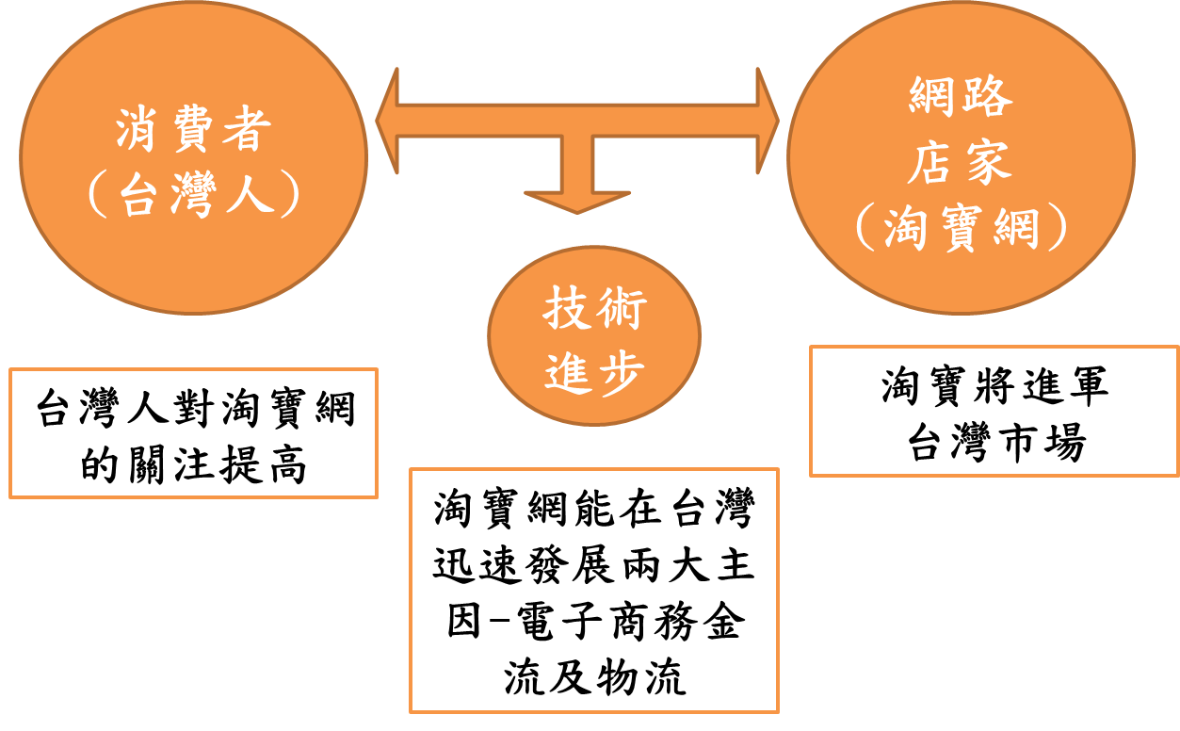
主題選定動機-淘寶網
主題選定
簡介
拍賣服務
服務流程
心得
結語

Slide 3
台灣人對淘寶網的關注提高
網路拍賣的消費力道
2.批踢踢合購板讓中國淘寶在台灣網購市場簡直可用掀起巨浪來形容
3.淘寶網大打低價戰，吸引台灣消費者
主題選定
簡介
拍賣服務
服務流程
心得
結語

Slide 4
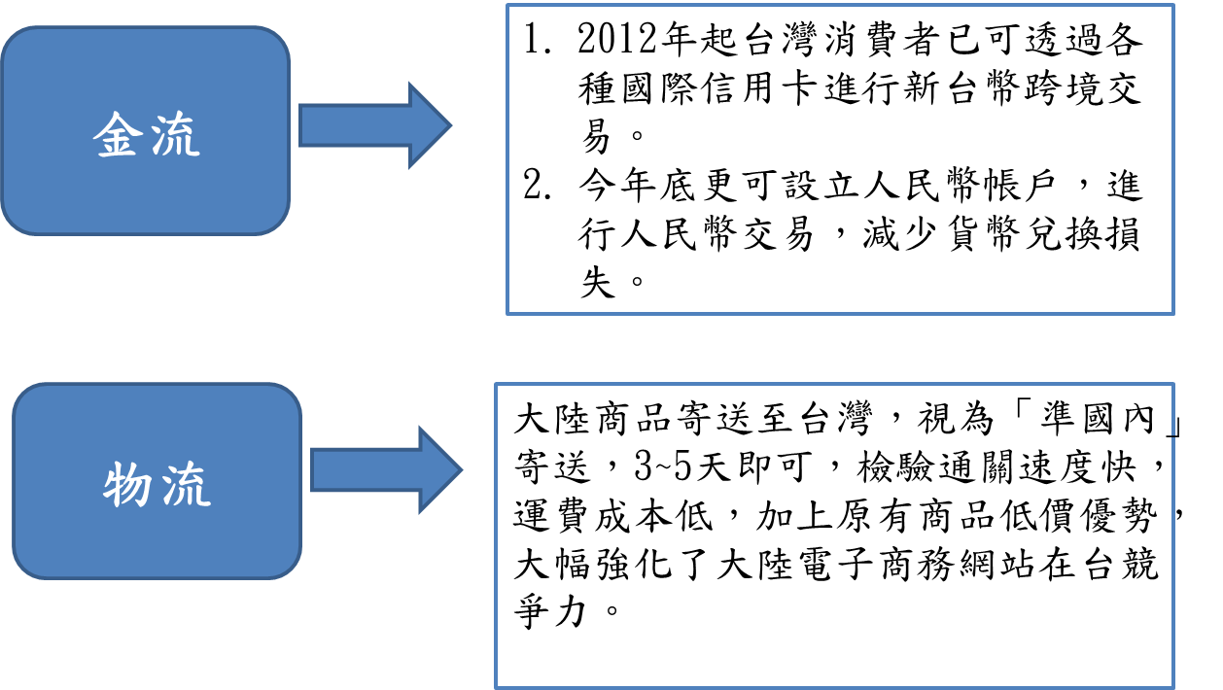
技術進步-電子商務金流&物流
主題選定
簡介
拍賣服務
服務流程
心得
結語

Slide 5

淘寶網將進軍台灣
淘寶網宣布將拓展海外市場，台灣則將做為其全球化海外駐點的第一站。
淘寶預估三年內在台目標為300萬用戶，若以其用戶成長比例六倍推估，每年產值將達新台幣300億元，約佔台灣整體1兆百貨零售市場的3%，淘寶將成為台灣最大零售商。
主題選定
簡介
拍賣服務
服務流程
心得
結語

Slide 6
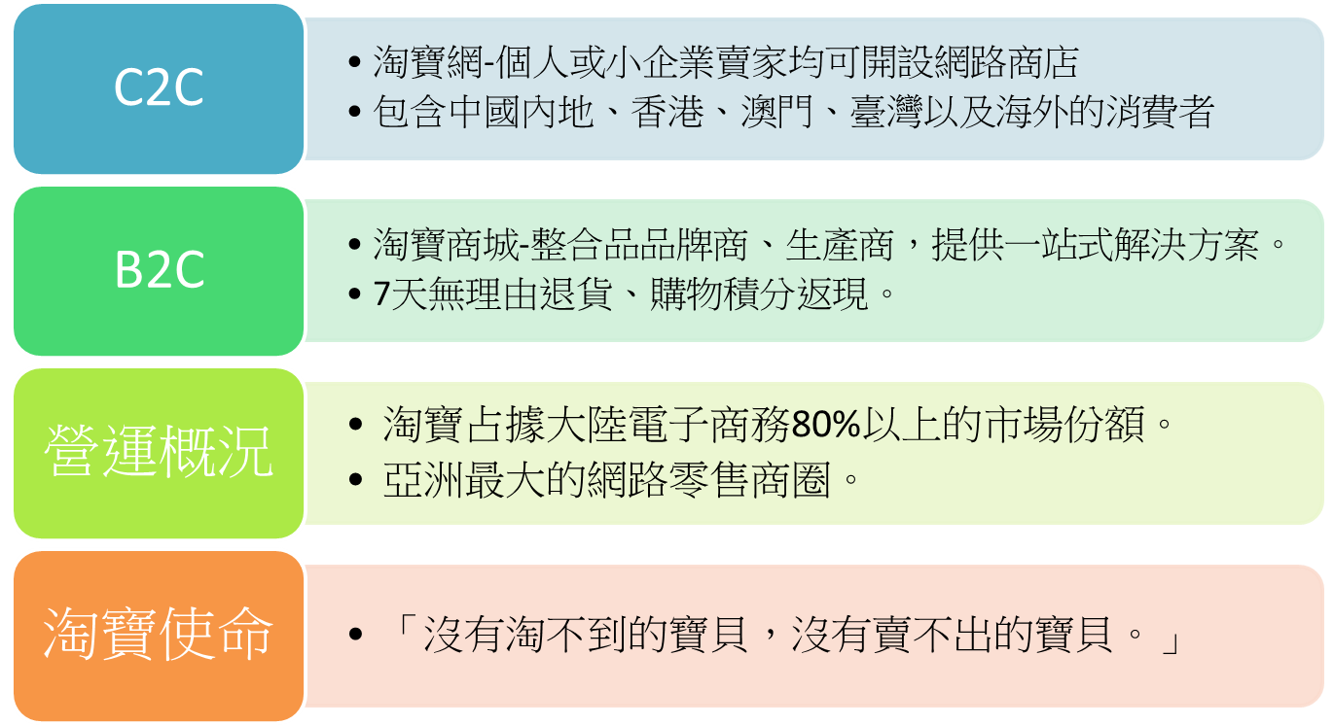
淘寶網簡介—成立背景
成立於2003年5月10日，由阿里巴巴集團投資創辦
主題選定
簡介
拍賣服務
服務流程
心得
結語

Slide 7
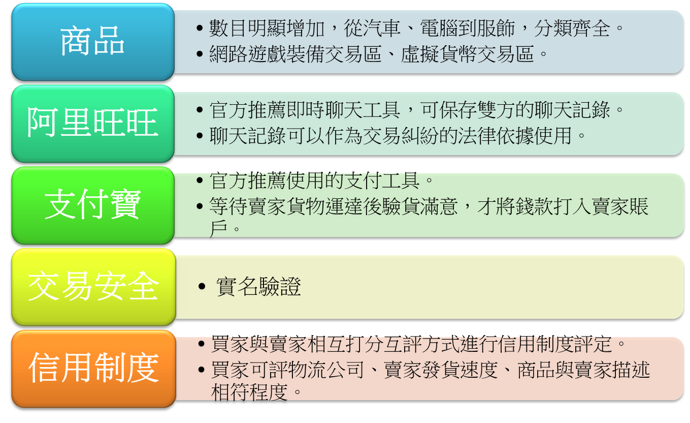
商品與服務特色
主題選定
簡介
拍賣服務
服務流程
心得
結語

Slide 8
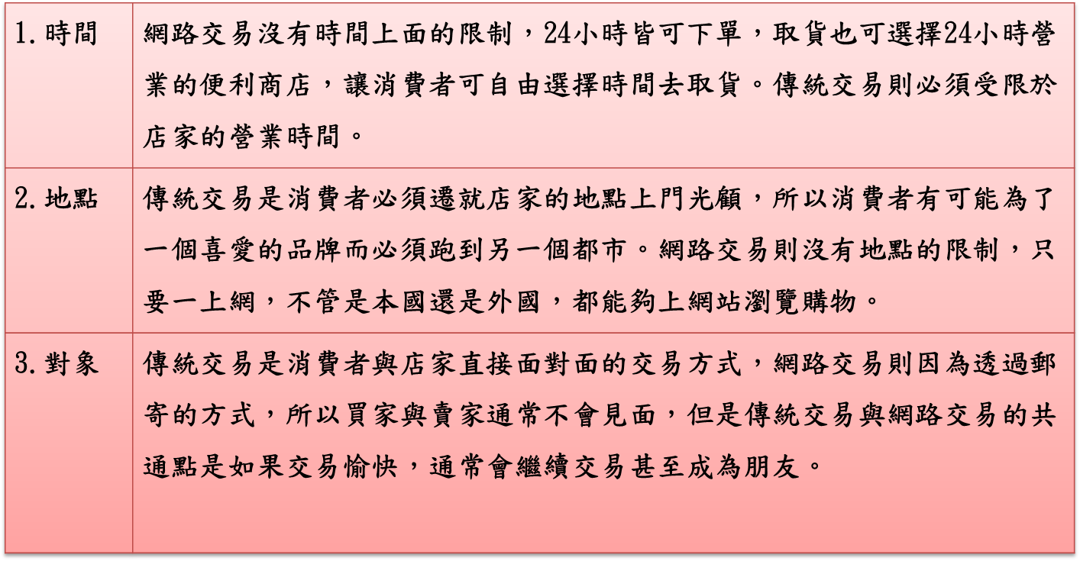
網路購物的服務分析
網路交易與現實交易的差異
主題選定
簡介
服務分析
服務流程
心得
結語

Slide 9
網路購物的服務分析
網路購物交易的風險
  收到的商品不符期望
  網路詐欺
  隱私權侵犯
  交易安全的問題
  落入網路購物的陷阱
主題選定
簡介
服務分析
服務流程
心得
結語

Slide 10
網路購物的服務分析
設計優良服務系統的七項特性
  服務系統的每一個作業應與公司的作業焦點一致
  容易使用
  穩健的
  結構性的
  有效地連結前場及後場，兩者間不會發生落差
  展現服務品質的原則是讓顧客看到服務的價值
  符合成本效益
主題選定
簡介
服務分析
服務流程
心得
結語

Slide 11
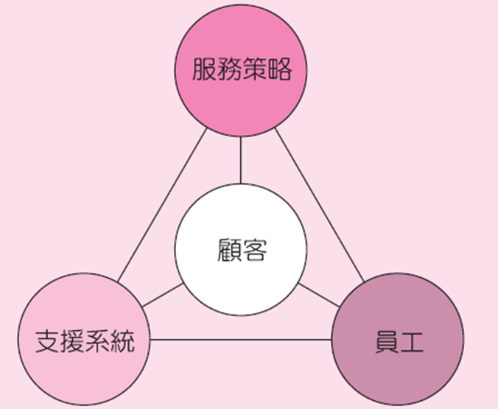
網路購物的服務分析
顧客導向觀點之服務管理
主題選定
簡介
服務分析
服務流程
心得
結語

Slide 12
網路購物的服務分析
設計優良服務系統的七項特性
  服務系統的每一個作業應與公司的作業焦點一致
  容易使用
  穩健的
  結構性的
  有效地連結前場及後場，兩者間不會發生落差
  展現服務品質的原則是讓顧客看到服務的價值
  符合成本效益
主題選定
簡介
服務分析
服務流程
心得
結語

Slide 13
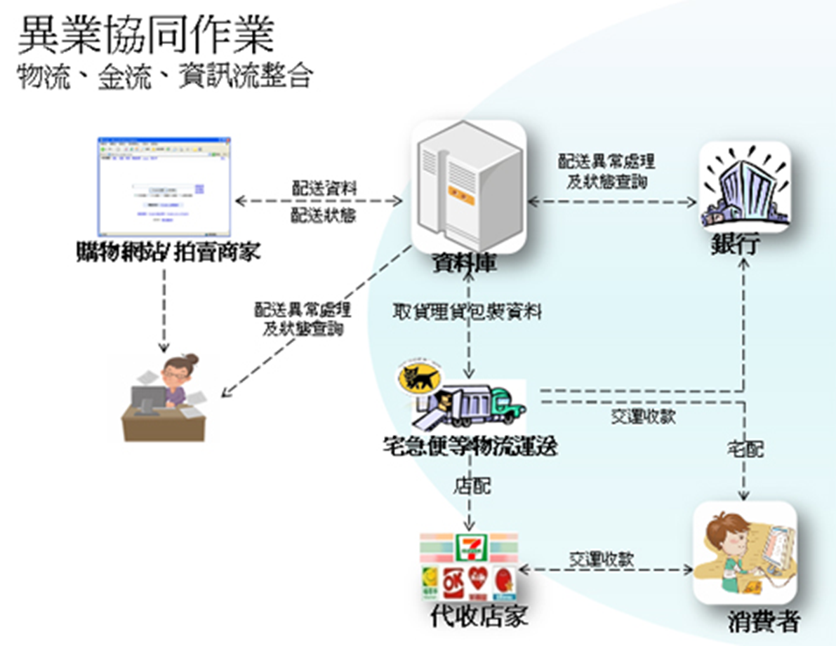
網路購物的服務分析
服務藍圖與防呆機制
1.服務藍圖（service blueprint）
  重點:利用可見線區別出高度顧客接觸的部分（顧客看得到的部分）與顧客看不到的部分。
  目的:在描述服務設計的特性，對於作業是否符合設計，則並未提供任何直接的規範。
2.防呆機制（poka-yokes）
  防呆為預防一些不可避免錯誤而造成服務缺失的程序。
  網路購物的異業協同作業複雜。
主題選定
簡介
服務分析
服務流程
心得
結語

Slide 14
網路購物的服務分析
服務保證—作為設計的原動力
良好服務保證的要件在於無條件的（沒有但書）、對顧客有意義（賠償超過顧客的不滿意）、易於了解與溝通（對員工及顧客皆是）、以及容易的提出（能夠主動地提供）
由最近服務保證的研究發現成效如下：
  有保證比沒有任何保證要好
  設計服務保證時應納入顧客與員工參與
  避免使用複雜文字或術語，使用大的字體
  當顧客要求履行保證時，不應推託規避
  讓顧客了解你是樂於履行服務保證
主題選定
簡介
服務分析
服務流程
心得
結語

Slide 15
甲、交易保證
支付寶：
  第三方網路支付平台
  提供買賣雙方交易的保證
評價機制：
  真實呈現商店、商品的資訊
主題選定
簡介
服務分析
服務流程
心得
結語

Slide 16
乙、通訊平台
阿里旺旺
和賣家溝通的通訊軟體
官方核可的正式管道
迅速、確實的資訊系統
一對一服務
主題選定
簡介
服務分析
服務流程
心得
結語

Slide 17
丙、因應而生的周邊產業
集貨：
  貨物的集散處
  跨國購物者、批客為主要客源
合購：
  買家集結成一定數量再一次向賣家購物
代買：
  幫助無法、不會購買者購物並賺取利潤
主題選定
簡介
服務分析
服務流程
心得
結語

Slide 18
心得
產業了解
分析比較
未來服務業趨勢
主題選定
簡介
服務分析
服務流程
心得
結語

Slide 19

結語
在大陸的成功模式，管理服務流程在台灣是否可以成功複製？
台灣的拍賣網站感受到威脅？
期望淘寶網加入台灣消費者後，淘寶網能發展出更完善的網路拍賣流程，能夠繼續維持整個服務流程，讓台灣消費者能夠享用到更好的消費服務
主題選定
簡介
服務分析
服務流程
心得
結語

Slide 20


Q&A

